Slide 1
米澤研究室全体ミーティング
2010/2/17
M1 渡邊裕貴

Slide 2
今日の話
Certified / type-preserving compilers
  Yves Bertot. “A certified compiler for an imperative language.” Research Report 3488, INRIA, 1998.
  G. Morrisett, D. Walker, K. Crary, and N. Glew. “From System F to typed assembly language.” TOPLAS, 1999.
  Lambda Tamer (http://ltamer.sourceforge.net/)
    Adam Chlipala. “A certified type-preserving compiler from lambda calculus to assembly language.” PLDI, 2007.
  CompCert (http://compcert.inria.fr/)
    Xavier Leroy. “Formal verification of a realistic compiler.” Communications of the ACM, 52(7):107-115, 2009.

Slide 3
Certified compiler とは
動作の正しさが証明されたコンパイラ
  正しさ?
    入力言語と出力言語の意味論
  証明?
Notes:
手による証明では 1967 年、機械化された証明では 1972 年に初めて certified compiler ができたとされる。

Slide 4
A certified compiler for an imperative language
Yves Bertot 1998

Slide 5
概要
簡単な命令型言語をアセンブリに落とす certified compiler
  Coq でコンパイラの正しさを検証
  Natural semantics
  出力の uniqueness と self-containedness
    コードの再帰的コンパイルのために必要
  “Course-of-value” induction

Slide 6
入力言語
単純な命令型言語
  文
    代入文
    If 文
    While 文
    Sequence
  式
    Integers
    Booleans

Slide 7
出力言語
単純な型無しアセンブリ言語
  Goto, branch_if_0, label
  Push, pop
  Add, sub, and, not, eq, gt
  Load, store, immediate

Slide 8
再帰的コンパイル
[[ if E then I₁ else I₂ ]] :=
[[ E ]]
branch_if_0 n
[[ I₁ ]]
goto n+1
label n
[[ I₂ ]]
label n+1

Slide 9
ラベルの Uniqueness
二つのアセンブリ命令列 pg₁, pg₂ が
正しく連結できるためには
命令列内のラベルが全て
一意でないといけない

Slide 10
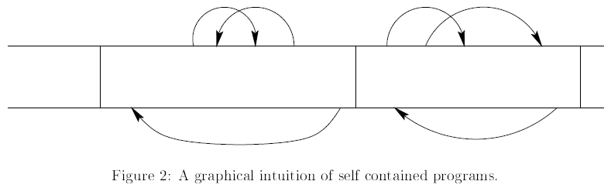
命令列の Self-containedness
有効な命令列に含まれる分岐の飛び先は
その命令列の中に含まれていなければ
ならない

Slide 11
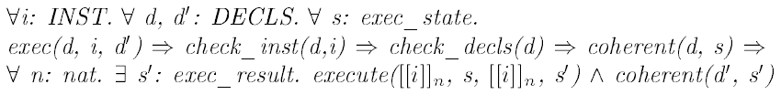
コンパイラの性質
完全性
  出力コードは入力コードに書かれた動作を行う
Notes:
Coherent をどう定義するか?

Slide 12
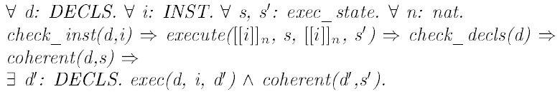
コンパイラの性質
健全性
  出力コードは入力コードに書かれた動作しか行わない

Slide 13
From System F to typed assembly language
Greg Morrisett 1999

Slide 14
概要
Type-preserving compiler
  入力言語: System F
  出力言語: typed assembly language

Slide 15
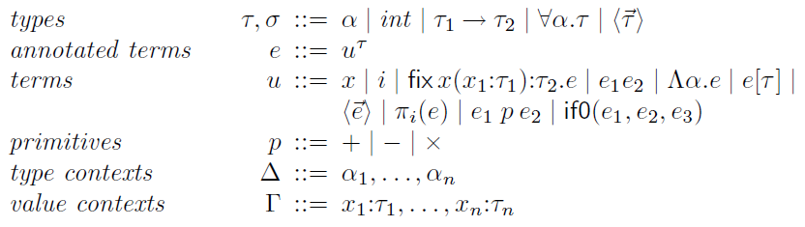
入力言語
System F
  単純型付きラムダ計算 + 型多相 (+ α)

Slide 16
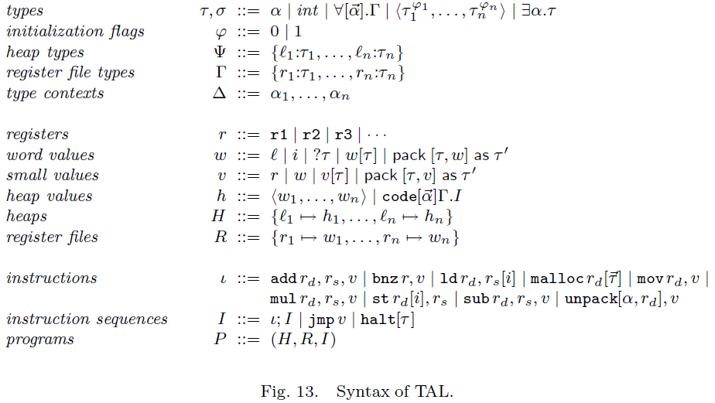
出力言語

Slide 17
コンパイルの流れ
λ^{F}
λ^{K}
λ^{C}
λ^{H}
λ^{A}
TAL
CPS
クロージャ変換
Hoisting
レジスタ割当
Notes:
Hoisting: 関数内関数をなくす

Slide 18
コンパイラの性質
ソースコードが型を持つならば
出力コードも型を持つ
  個々のステップごとに独立して証明
Notes:
型を持つことまでしか保証しない。
※ CPS に変換した時点で、プログラムの最終的な結果の型の情報は失われている。

Slide 19
Lambda Tamer
Adam Chlipala 2007, 2008, 2010
http://ltamer.sourceforge.net/

Slide 20
Lambda Tamer
Certified type-preserving(?) compiler
  入力言語: 単純型付きラムダ計算
  出力言語: 単純なアセンブリ言語
  Coq でコンパイラの正しさを検証
  表示的意味論
  証明の自動化
    中間言語ごとに似たような証明をするのを簡略化

Slide 21
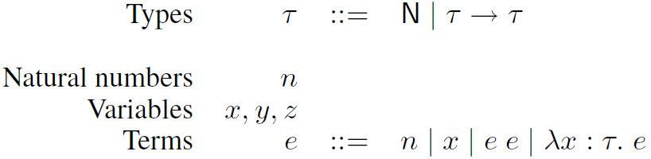
入力言語
単純型付きラムダ計算

Slide 22
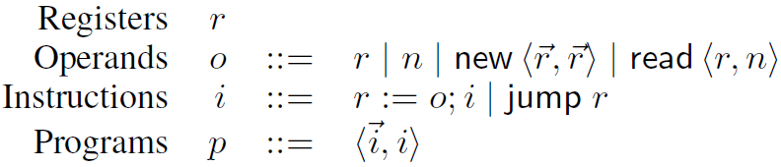
出力言語

Slide 23
コンパイルの流れ
単純型付きラムダ計算
Linear
CC
CPS
Alloc
Flat
Asm
A 正規形
クロージャ変換
レジスタ割当

Slide 24
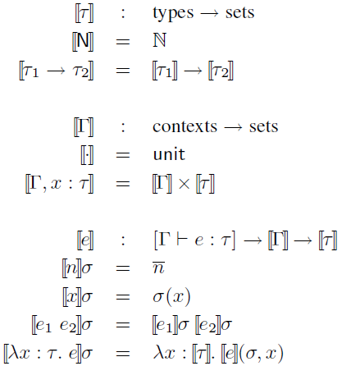
表示的意味論
例: 単純型付きラムダ計算の意味論

Slide 25
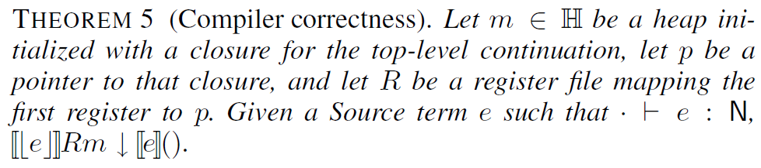
コンパイラの性質
ラムダ計算の式 e が自然数の型を持つならば
コンパイル後のコードの実行結果は
元のラムダ計算での計算と同じ値になる

Slide 26
証明の自動化
存在量化子を充足させる witness をうまく探すことができるらしい
  型環境の weakening や式変換の正しさをそれぞれの中間言語について証明する面倒を軽減

Slide 27
CompCert
“Formal verification of a realistic compiler” by Xavier Leroy, 2008.
http://compcert.inria.fr/

Slide 28
CompCert とは
Formally verified compiler
  入力言語: C のサブセット
  出力言語: PowerPC アセンブリ
  Coq でコンパイラの正しさを検証
  トレースベースの natural semantics
  実用を考えた最適化
Notes:
36 人月、420000 行。

Slide 29
入力言語
Clight
  C のサブセット
  使えないもの:
    long long, long double
    goto
    可変個引数
  意味論は決定的

Slide 30
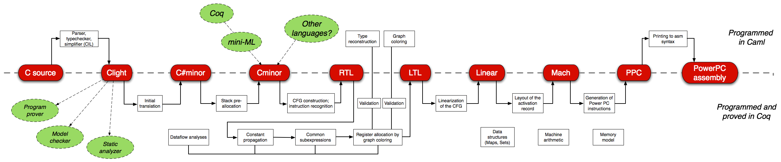
コンパイルの流れ
http://compcert.inria.fr/diagram.png
Notes:
C#minor: 型無し言語。式・文を細分化する。
Cminor: アドレス参照演算子 & をなくしたもの。アドレスが必要なローカル変数とそうでないものを分ける
RTL (register transfer lang.): “3-address code” による control flow graph。この中間言語で最適化を行う。オペランドは仮想レジスタ。

Slide 31
コンパイルの流れ
http://compcert.inria.fr/diagram.png
Notes:
LTL (location transfer lang.): オペランドを実レジスタ・メモリで表したもの。
Linear: 線形化
Mach: スタックの確保・spill・restore を明示化。命令スケジューリング。

Slide 32
Verified Verifier Approach
出力が正しいことを確かめる検証器を
Coq で検証する
  コンパイラの変換プロセス自体は検証しない
  証明が簡単になる
  常に正しい出力が得られる保証はない

Slide 33
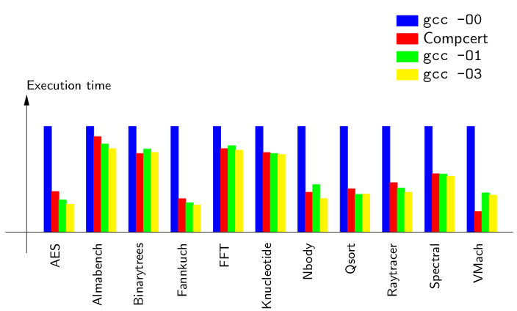
出力コードのパフォーマンス
The sources for the test programs are available in the test/c subdirectory of the CompCert distribution. Measurements were done on a PowerPC G5 Macintosh running MacOS X 10.4.
http://compcert.inria.fr/perfs.png
Notes:
コンパイルの所要時間は gcc の 2 倍くらい

